Slide 1
La logique curriculaire de programme
Fin de la juxtaposition des programmes disciplinaires annuels qui imposent contenus, démarches, progressions
Projet global et collectif, plus attentif à la totalité des expériences d’apprentissage de l’élève et à ses besoins, dans un contexte local
Vise l’adaptabilité par l’élève (notion de compétence)
dans un monde complexe
Le dispositif
Permet d’éviter une double prescription (socle d’un côté, discipline de l’autre)
Lisibilité, cohérence, efficacité
Pour les professeurs
Nouveau rapport à la prescription (moins contraignant, plus responsabilisant – individuel / collectif)
Pour les élèves
Il corrige les défauts, souvent décourageants, d’une trop grande linéarité des apprentissages

Slide 2
EPS Soclée
Socle = Programme des programmes
EPS = Moyen et Fin
Volet 3
EPS
Volet 2
Socle
Volet 1
Objectif Socle
Nouvelle temporalité : celle du cycle pour tracer un cursus , celui de la scolarité obligatoire
Un cheminement dans les apprentissages : le parcours de formation avec des obstacles à dépasser, des repères de progressivité, des attendus de fin de cycle
Apprentissage spiralaire

Slide 3
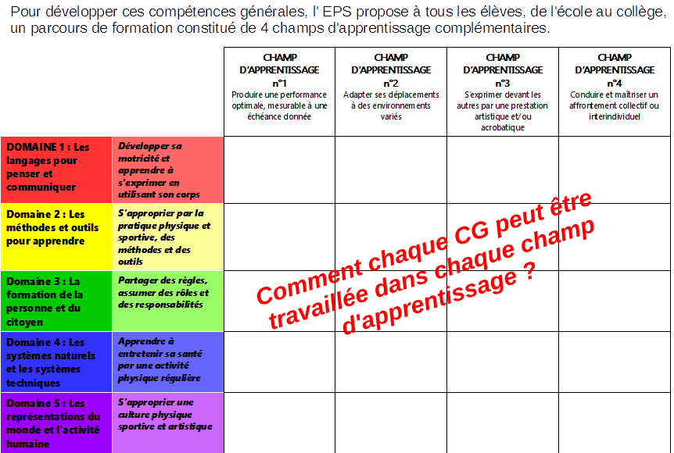
Clés de lecture des programmes

